Slide 1
Приоритетные направления развития общего образования
в Республике Татарстан
И.Р.Мухаметов
заместитель министра образования
и науки Республики Татарстан

Slide 2
Дошкольное образование
2

Slide 3
Основные задачи на 2016-2017 учебный год
Введение Федерального государственного образовательного стандарта дошкольного образования
Разработка системы оценки качества дошкольного образования
Повышение качества обучения государственным языкам республики, организации образовательного процесса в детских садах с татарским языком воспитания и обучения
3

Slide 4
Внедрение ФГОС ДО
Создание сети базовых ДОО
Утверждение перечня базовых ДОО
Ассессмент руководителей базовых ДОО
Повышение квалификации руководителей базовых ДОО
4

Slide 5
Внедрение ФГОС ДО
2. Создание системы консультационно-методической поддержки педагогов и руководителей ДОО по вопросам введения ФГОС ДО при ИРО РТ
Формирование экспертной группы для оказания консультационно-методической поддержки педагогов ДОО
Выезды экспертной группы в МО в рамках работы Координационного совета и по запросам МОУО
5

Slide 6
Внедрение ФГОС ДО
3. Мониторинг введения ФГОС ДО
Показатели мониторинга введения ФГОС в ДОО:
нормативно-правовое обеспечение деятельности ДОО в условиях введения ФГОС
кадровое обеспечение
материально-техническое, финансовое обеспечение
психолого-педагогическое обеспечение (организация работы психолога, логопеда и т.д.)
организация методического сопровождения введения ФГОС
6

Slide 7
Оценка качества дошкольного образования
1. Рейтинг дошкольных образовательных организаций
Участники:
1 группа – ДОО с количеством групп 5 и более
2 группа – ДОО с количеством групп 4 и менее
2. Рейтинг лучших детских садов
Рейтинг муниципальных образований РТ
«За эффективность организации дошкольного
образования»
Участники:
7

Slide 8
Рейтинг дошкольных образовательных организаций
Критерии оценки эффективности деятельности ДОО утверждены приказом
МОиН РТ от 08.04.2015 №2490/15 (14 показателей)
Рейтинг муниципальных образований РТ «За эффективность организации дошкольного образования»
Критерии рейтинга:
охват дошкольным образованием,%
обеспеченность местами детей с 3 до 7 лет, %
обеспеченность местами детей до 3-х лет, %
посещаемость ДОО, %
охват воспитанием и обучением на родном (татарском) языке, %
доля групп, реализующих адаптивные образовательные программы, %
соотношение численности воспитанников к численности педагогического персонала
доля педагогов, аттестованных на 1 и высшую квалификационные категории, %
организация услуги по постановке на учет в детский сад в электронном виде (доля заявок, поданных в электронном виде, %)
8

Slide 9
Повышение качества обучения татарскому языку
Мониторинг деятельности базовых национальных детских садов
Разработка муниципальных дорожных карт развития сети дошкольных организаций с татарским языком воспитания и обучения на 2017-2020 годы
Повышение квалификации руководителей национальных детских садов
9

Slide 10
Повышение качества обучения татарскому языку
Методическое обеспечение образовательного процесса на татарском языке
осуществление перевода ООП «От рождения до школы» С.К.Веракса
разработка региональной ОП дошкольного образования для детских садов с татарским языком воспитания и обучения
Проведение республиканских конкурсов
среди русскоязычных педагогов «Я говорю и работаю на татарском»
среди дошкольных образовательных организаций «Лучший билингвальный детский сад»
фестиваль-конкурс детско-юношеских театров на татарском языке
10

Slide 11
Школьное образование
11

Slide 12
Поэтапное внедрение ФГОС основного общего образования
100 % учащихся с 1 по 6 класс
В пилотном режиме: 7 классы (213 школ, 8 162 учащихся)
8 классы (68 школ, 4 307 учащихся)
9 классы (21 школа, 1 830 учащихся)
Всего обучаются по новым стандартам более 253 276 учащихся
С 01.09.2016 в образовательных организациях вводятся стандарты образования обучающихся с ограниченными возможностями здоровья
126 школ республики являются базовыми по приему обучающихся по адаптированным образовательным программам
498 педагогов прошли обучение по вопросам инклюзивного образования
193 педагога прошли курсовую подготовку по разработке адаптированных образовательных программ

Slide 13
Обновление, модернизация предметных областей федеральных государственных стандартов
Концепция математического образования
2. Концепция преподавания русского языка и литературы
3. Историко-культурная концепция
4. Концепция физического образования
5. Разработка Концепций обществознания, географии, ОБЖ и технологии
(ФЦПРО, 2.4)
6. Повышение качества образования в школах с низкими результатами
обучения (ФЦПРО, 2.2)
7. Участие в федеральном эксперименте, направленном на модернизацию
содержания предметов «Технология» (в числе 10 субъектов РФ) и «Музыка»
(в числе 16 субъектов РФ)

Slide 14
Реализация «дорожных карт» развития инновационных площадок:
Школ Превосходства
Школ-физико-математических центров
Школ внедрения технологии СLIL
Школ внедрения обучения китайскому языку
Пилотных площадок по внедрению ФГОС ОО и ФГОС НОО для детей с ОВЗ

Slide 15
Реализация кадровых проектов
В 2016-2017 учебном году будут реализовываться гранты и конкурсы как для педагогов так и для школ:
Гранты «Успешная школа», «Директор школы» как часть федеральных проектов
Гранты «Наш новый учитель», «Лучший методист»
Конкурсы профессионального мастерства в рамках «Учитель года»
Региональные олимпиады для педагогов-предметников (математика, физика, химия, биология, русский язык, татарский язык - январь, история и обществознание - март)
15

Slide 16
Олимпиадное движение Цель: удержать лидирующие позиции в России по количеству призеров и победителей заключительного этапа всероссийской олимпиады школьников, а также эффективности участия нашей команды
16

Slide 17
Количество победителей и призеров
Всероссийская олимпиада школьников
Международная олимпиада школьников

Slide 18
Победители и призеры заключительного этапа
олимпиад школьников 2011-2015 по субъектам РФ
Субъект РФ | Количество победителей и призеров заключительного этапа предметных олимпиад
 | 2011 | 2012 | 2013 | 2014 | 2015 | 2016
Москва | 319 | 330 | 321 | 368 | 583 | 699
Санкт-Петербург | 115 | 139 | 125 | 129 | 219 | 201
Татарстан | 75 | 69 | 76 | 73 | 109 | 141
Московская область | 85 | 78 | 70 | 70 | 83 | 75
Челябинская область | 68 | 53 | 67 | 46 | 67 | 75

Slide 19
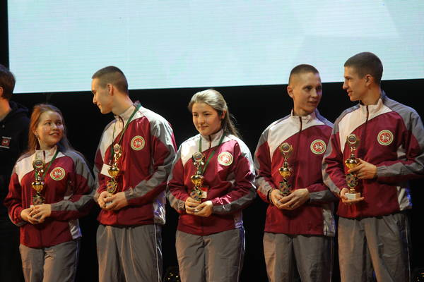
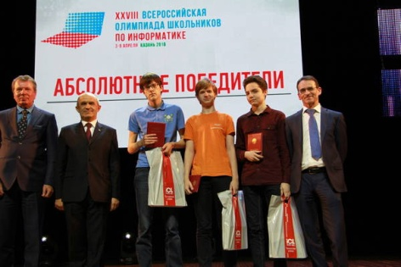
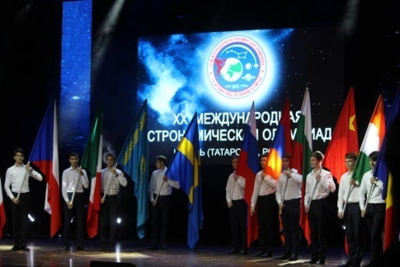
Олимпиады, турниры всероссийского
и международного уровней
Заключительный этап всероссийской олимпиады школьников по информатике
Заключительный этап всероссийской олимпиады школьников по физике
Международная олимпиада по русскому языку
Международная естественно-научная проектная олимпиада «АЧЫЛЫШ» (математика, физика, химия)
19

Slide 20
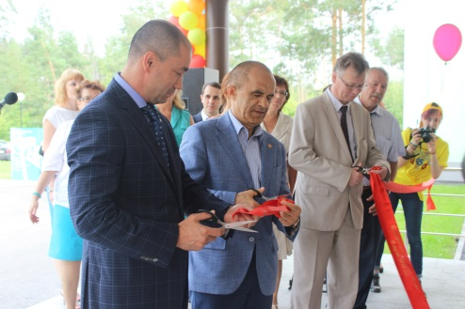
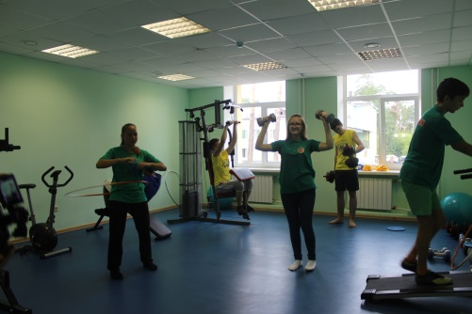
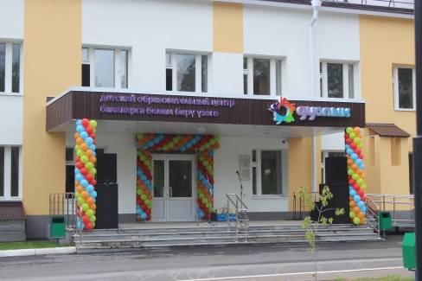
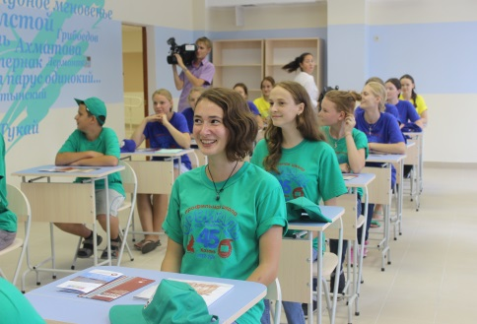
Оздоровительный образовательный круглогодичный центр «Дуслык»
Организован путем кластерного подхода по принципу «Все в одном месте»
Современный оборудованный учебный корпус, способный принимать профильные смены различной предметной направленности и специфики с химической, физической лабораторией, компьютерным классом, медицинским блоком, тренажерным залом
20

Slide 21
Системные мероприятия по работе
с одаренными детьми и их наставниками
Летние профильные школы и лагеря для одаренных детей
№ п/п | Наименование смены | Количество участников
1 | Республиканская филологическая профильная смена | 100
2 | Республиканский лингвистический (англо-американский) лагерь | 100
3 | Республиканский лагерь юных экологов-биологов «Биосфера» | 100
4 | Республиканская геологическая профильная смена | 100
5 | Республиканская историко-обществоведческая профильная смена | 80
6 | Летняя химическая школа старшеклассников «Орбиталь» | 80
7 | Республиканская компьютерная школа «Интеллект» | 100
8 | Физико-математическая смена для учащихся 6-9 классов | 200
9 | Профильная смена «Лига IQ. Юные физики» | 100
 | Итого | 950
21

Slide 22
Работа с педагогическими кадрами
МЕРОПРИЯТИЕ | КОНТИНГЕНТ УЧАСТНИКОВ
УЧЕБНО-МЕТОДИЧЕСКИЙ СЕМИНАР С ПРЕДСЕДАТЕЛЯМИ ПРЕДМЕТНО-МЕТОДИЧЕСКИХ КОМИССИЙ МУНИЦИПАЛЬНОГО ЭТАПА ПО ПОРЯДКУ ПРОВЕДЕНИЯ ШКОЛЬНОГО ЭТАПА ВСОШ – 1 000 ЧЕЛОВЕК | ПРЕДСЕДАТЕЛИ ПРЕДМЕТНО-МЕТОДИЧЕСКИХ КОМИССИЙ
ОРГАНИЗАЦИОННО-МЕТОДИЧЕСКИЙ СЕМИНАР СО СПЕЦИАЛИСТАМИ МУНИЦИПАЛЬНЫХ ОБРАЗОВАНИЙ РТ ПО ПОРЯДКУ ПРОВЕДЕНИЯ МУНИЦИПАЛЬНОГО И РЕГИОНАЛЬНОГО ЭТАПА ВСОШ – 50 ЧЕЛОВЕК | СПЕЦИАЛИСТЫ МО РТ ОТВЕТСТВЕННЫЕ ЗА РАБОТУ С ОД
ОБРАЗОВАТЕЛЬНЫЕ СЕМИНАРЫ С УЧИТЕЛЯМИ ШКОЛ МУНИЦИПАЛЬНЫХ ОБРАЗОВАНИЙ ПО РЕШЕНИЮ ОЛИМПИАДНЫХ ЗАДАНИЙ – 1 000 ЧЕЛОВЕК | УЧИТЕЛЯ И ПЕДАГОГИ ОУ
СОВЕЩАНИЕ С ПРЕДСЕДАТЕЛЯМИ ЖЮРИ РЕГИОНАЛЬНОГО ЭТАПА ВСОШ – 35 ЧЕЛОВЕК | ПРЕДСЕДАТЕЛИ ЖЮРИ РЭ ВСОШ
ОБУЧАЮЩИЙ ТРЕНИНГ-СЕМИНАР ДЛЯ УЧИТЕЛЕЙ ПО РЕШЕНИЮ ЗАДАЧ ПОВЫШЕННОГО УРОВНЯ СЛОЖНОСТИ – 1 000 ЧЕЛОВЕК | УЧИТЕЛЯ, НАСТАВНИКИ ОЛИМПИАДНИКОВ
III РЕСПУБЛИКАНСКАЯ НАУЧНО-ПРАКТИЧЕСКАЯ КОНФЕРЕНЦИЯ «ОДАРЕННЫЕ ДЕТИ В СИСТЕМЕ ОБЩЕГО ОБРАЗОВАНИЯ: ПРОБЛЕМЫ, ПЕСРПЕКТИВЫ, РАЗВИТИЕ» – 300 ЧЕЛОВЕК | 45 СПЕЦИАЛИСТОВ МУНИЦИПАЛЬНЫХ ОБРАЗОВАНИЙ, 18 ДИРЕКТОРОВ СПЕЦИАЛИЗИРОВАННЫХ ОРГАНИЗАЦИЙ ДЛЯ ОДАРЕННЫХ ДЕТЕЙ, 100 ПЕДАГОГОВ
ВСЕРОССИЙСКИЙ СЕМИНАР С УЧИТЕЛЯМИ ФИЗИЧЕСКОЙ КУЛЬТУРЫ С УЧАСТИЕМ ПРЕДСЕДАТЕЛЯ ЦЕНТРАЛЬНОЙ ПРЕДМЕТНО-МЕТОДИЧЕСКОЙ КОМИССИИ – 100 ЧЕЛОВЕК | 46 ПЕДАГОГОВ
РЕСПУБЛИКАНСКИЙ СЕМИНАР ДЛЯ УЧИТЕЛЕЙ ЭКОНОМИКИ, ХИМИИ С ЗАМЕСТИТЕЛЯМИ ПРЕДСЕДАТЕЛЕЙ ЦПМК | 100 ПЕДАГОГОВ
ОХВАТ | 4 000 ЧЕЛОВЕК
22

Slide 23
Система мероприятий
с обучающимися около 20 000
ЛЕТНИЕ ПРОФИЛЬНЫЕ ШКОЛЫ – 1 000 ОБУЧАЮЩИХСЯ
ИНТЕЛЛЕКТУАЛЬНЫЕ ТУРНИРЫ – 400 ОБУЧАЮЩИХСЯ
УЧЕБНО-ТРЕНИРОВОЧНЫЕ СБОРЫ ПЕРЕД РЕГИОНАЛЬНЫМ ЭТАПОМ ВСЕРОССИЙСКОЙ ОЛИМПИАДЫ ШКОЛЬНИКОВ ПО 24 ПРЕДМЕТУ ЕЖЕКВАРТАЛЬНО – 5 000 ОБУЧАЮЩИХСЯ
РЕСПУБЛИКАНСКИЕ ПРОФИЛЬНЫЕ СМЕНЫ – 2 000 ОБУЧАЮЩИХСЯ
УЧЕБНО-ТРЕНИРОВОЧНЫЕ СБОРЫ ПЕРЕД ЗАКЛЮЧИТЕЛЬНЫМ ЭТАПОМ ВСЕРОССИЙСКОЙ ОЛИМПИАДЫ ШКОЛЬНИКОВ ПО 23 ПРЕДМЕТАМ – 300 ОБУЧАЮЩИХСЯ
КОНФЕРЕНЦИИ, КОНКУРСЫ, КВЕСТЫ – 5 000 ОБУЧАЮЩИХСЯ
МЕЖДУНАРОДНАЯ ПРОЕКТНАЯ ОЛИМПИАДА ФУНДАМЕНТАЛЬНЫХ НАУК «АЧЫЛЫШ» –
150 УЧАСТНИКОВ
РЕГИОНАЛЬНЫЙ ЭТАП ВСЕРОССИЙСКОЙ И ЗАКЛЮЧИТЕЛЬНЫЙ ЭТАП РЕСПУБЛИКАНСКОЙ ОЛИМПИАД ШКОЛЬНИКОВ – 5 500 УЧАСТНИКОВ
23

Slide 24
Введение ФГОС предполагает мониторинг системы образования -систематическое стандартизированное наблюдение за состоянием образования и динамики изменений его результатов
Совершенствование процедуры рейтингования
образовательных организаций с учетом кластерного подхода
Модель оценки общеобразовательных организаций
Обеспечение соответствия качества подготовки обучающихся требованиям ФГОС
Развитие таланта
Прозрачность и объективность образовательного процесса
Качество образовательной среды
Индивидуализация образовательного процесса
Результаты участия в региональных и федеральных программах подготовки
выпускников
24

Slide 25
Рейтинги по качеству в новом учебном году
1. Рейтинг базовых школ с учетом кластерного подхода
2. Рейтинг 100 лучших городских и сельских школ (учитывается количество выпускников)
3. Рейтинг общеобразовательных организаций внутри муниципальных образований
4. Рейтинг муниципальных образований «За высокое качество образования»
25

Slide 26
Изучение учебно-методической деятельности в рамках Координационного совета
Сентябрь – Спасский муниципальный районы;
Октябрь – Пестречинский, Алексеевский, Черемшанский муниципальные районы;
Ноябрь – Алькеевский, Сармановский, Апастовский муниципальные районы;
Декабрь – Буинский, Менделеевский, Камско-Устьинский муниципальные районы.
26

Slide 27
Внимание!
Административная
ответственность
Уголовная
ответственность
Размещение
в сети Интернет
персональных
данных

Slide 28
МО РТ, разместившие в сети Интернет персональные данные
по состоянию на 22.09.2016
Набережные Челны
Буинский район
Актанышский район
Тюлячинский район
Мамадышский район

Slide 29
СПАСИБО ЗА ВНИМАНИЕ!

